Slide 1

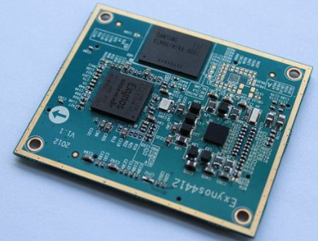
嵌入式系统及课程设计
实验二 文件IO和串口通信
2025.02.23

Slide 2
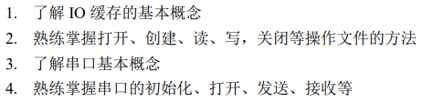
实验二 文件IO和串口通信
实验目的：

Slide 3
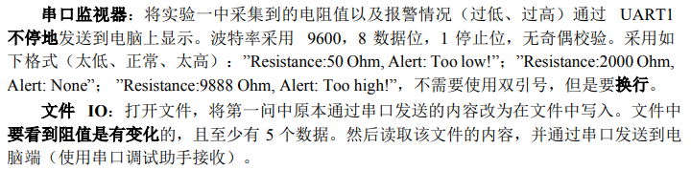
实验二 文件IO和串口通信
实验内容：

Slide 4
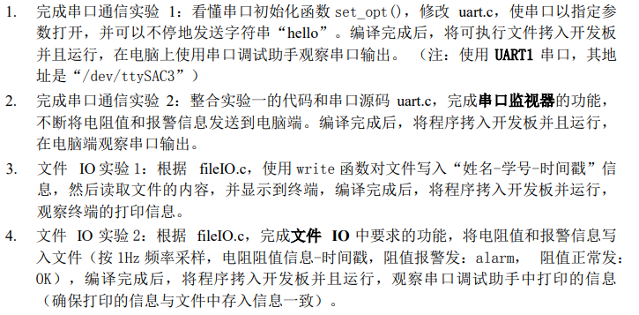
实验二 文件IO和串口通信
实验步骤：

Slide 5
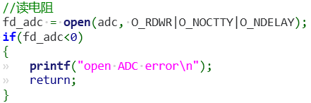

实验二 文件IO和串口通信
函数及相关代码分析：
以这段代码为例，
读取电阻与串口打开类似：
代码参考如下：
表示初始化串口，波特率115200，8位数据位，无校验，1位停止位
串口打开方式：若函数open(x，xxx)返回值小于0，则表示串口打开失败，否则表示串口已成功打开。
读取到的电阻数据是ASCII码形式，需要转换为int类型
提示：时间戳表示方式

Slide 6
实验二 文件IO和串口通信
注意事项：
每次使用buffer时，记得先将其内存区域清零，即
open()：打开字符设备
memset()：填充内存
read()：字符设备读取
write()：字符设备写入
atoi()：ASCII转int，字符串转整型
int ioct()：字符设备10控制,返回0表示成功
sleep(i)：线程休眠等待i秒
usleep(i)：线程休眠等待i毫秒
补充实验二中主体部分代码时可以参考右图中的主要函数。

Slide 7
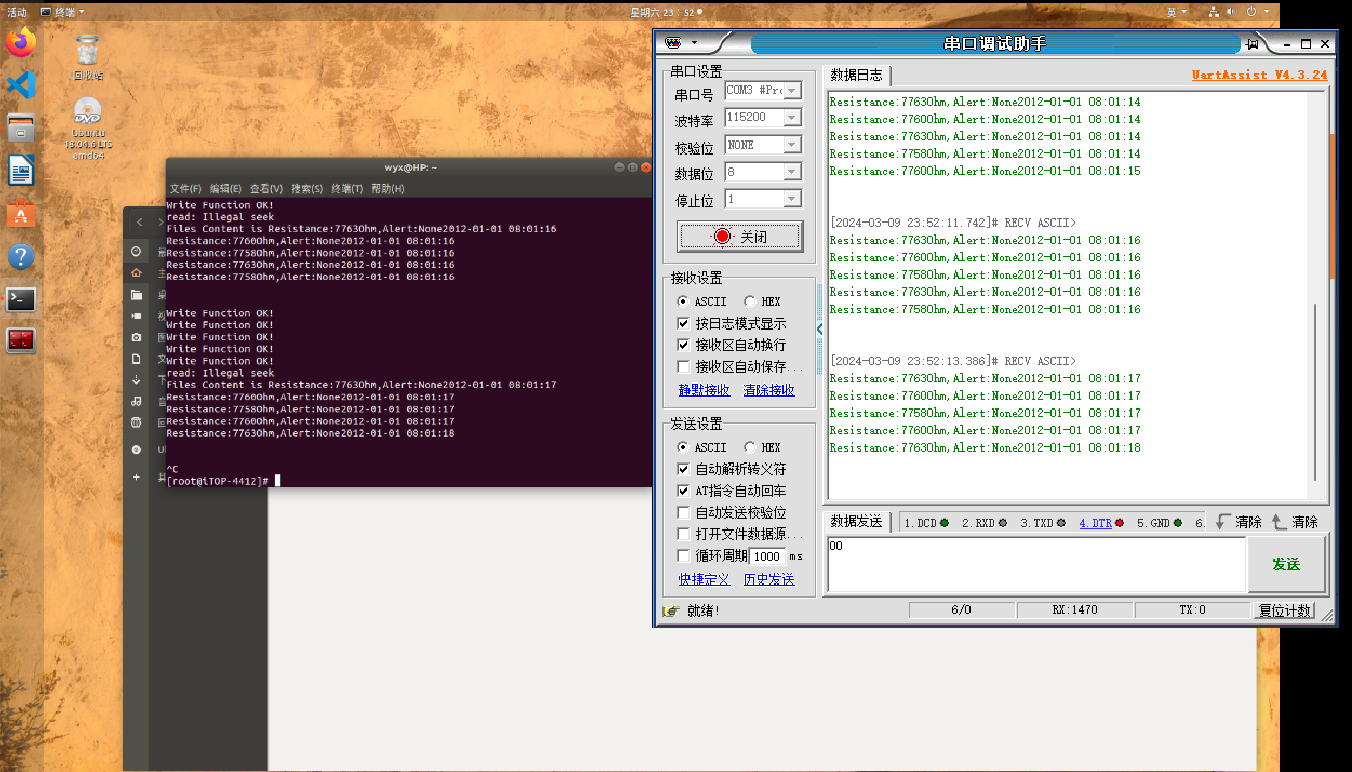
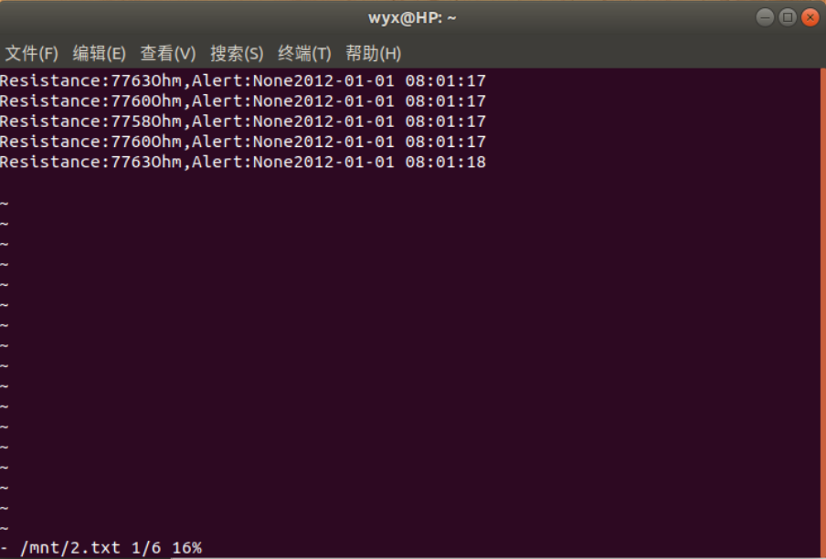
实验二 文件IO和串口通信
串口通信运行界面：

Slide 8
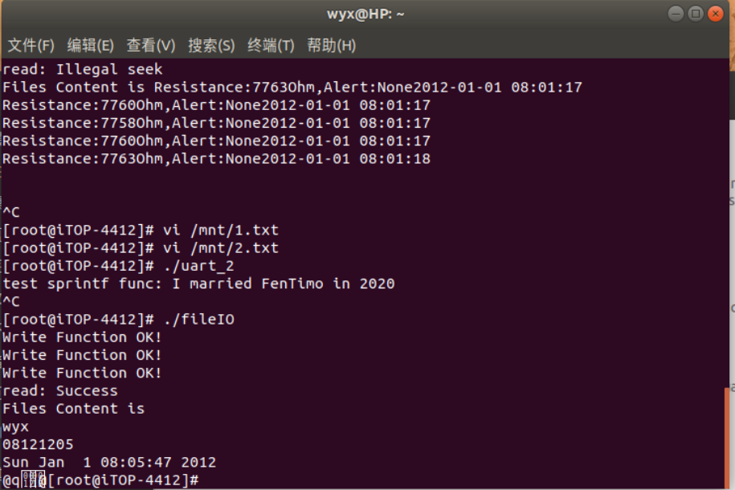
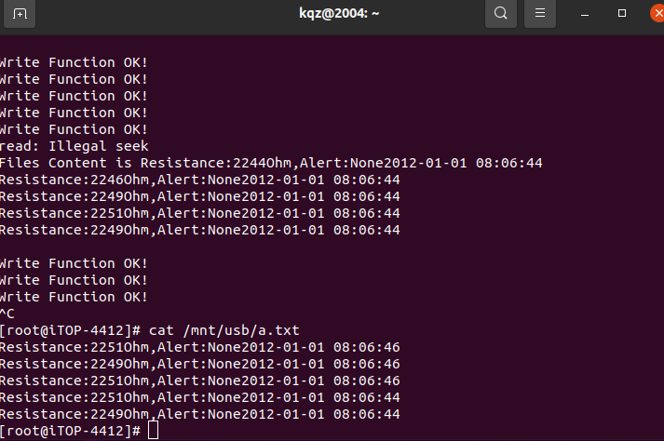
实验二 文件IO和串口通信
文件IO运行界面：
学号-姓名-时间戳
电阻阻值和报警信息写入文件

Slide 9
嵌入式系统及课程设计
Thanks
2025.02.23

